Slide 1

Qué es IoT?
El concepto fue propuesto por Kevin Ashton en el Auto-ID Center del MIT en 1999, donde se realizaban investigaciones en el campo de la identificación por radiofrecuencia en red (RFID) y tecnologías de sensores, es un concepto que se refiere a una interconexión digital de objetos cotidianos con internet.

Slide 2
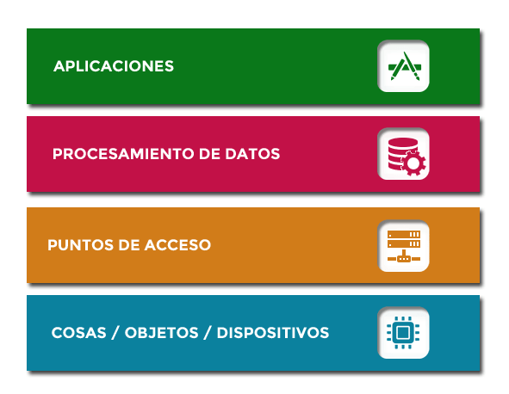
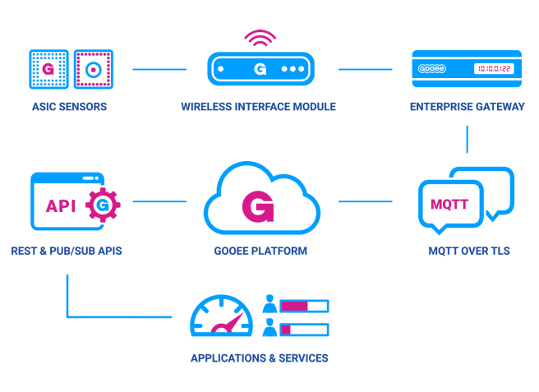
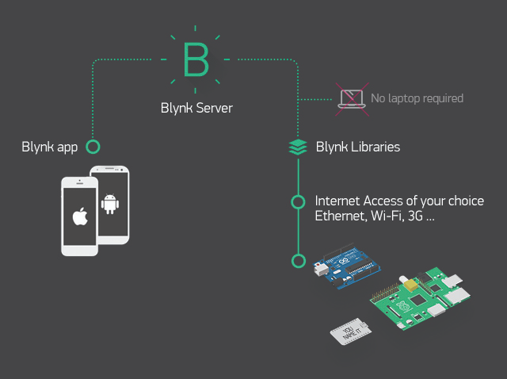
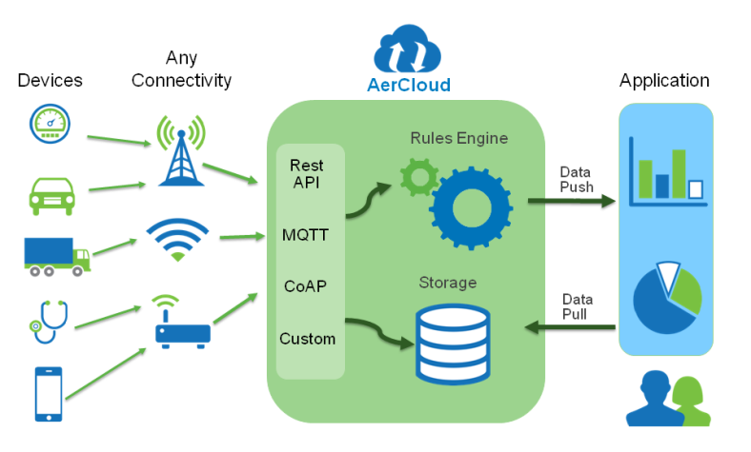
Arquitectura IoT

Slide 3
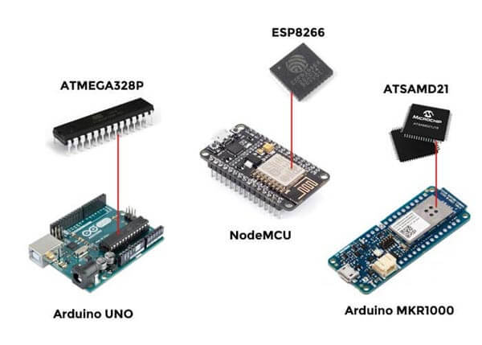
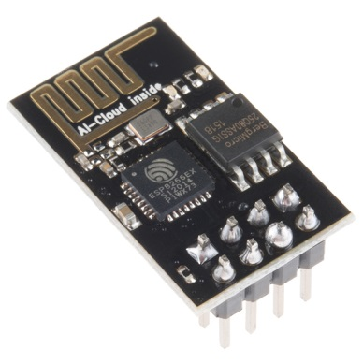
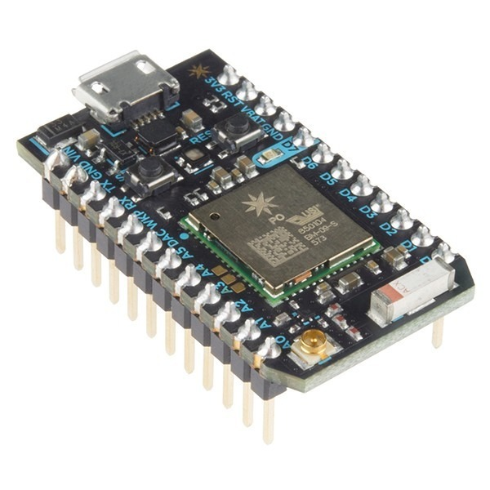
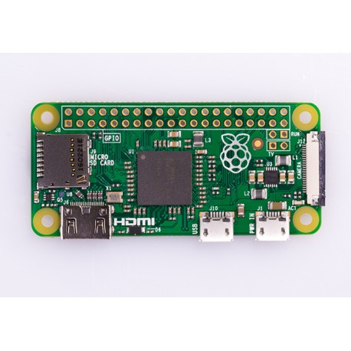
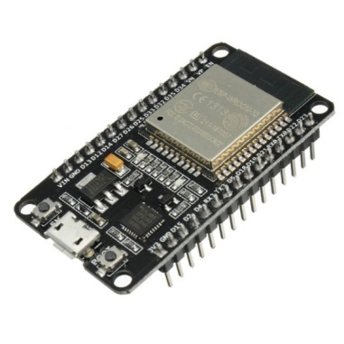
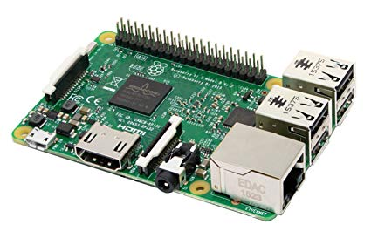
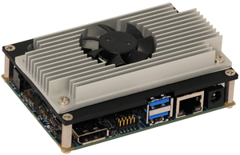
Cosas conectadas Hardware

Slide 4
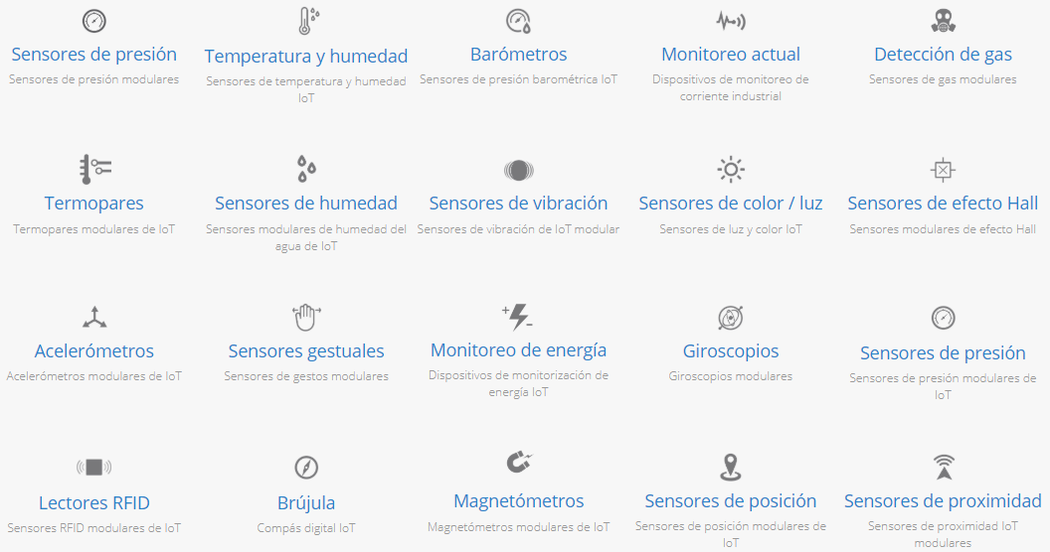
Sensores

Slide 5
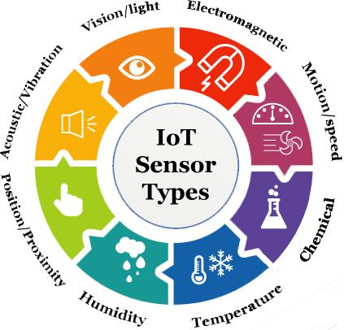
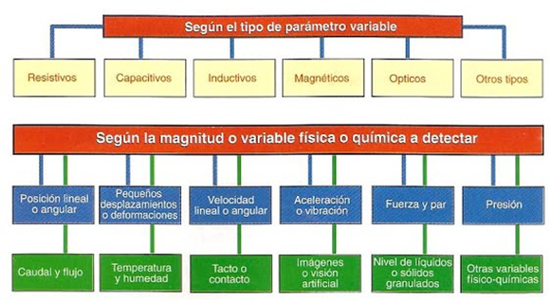
Tipos de sensores mas comunes

Slide 6
La plataforma sirve como una capa de integración para diferentes tipos de sensores, actuadores, dispositivos y aplicaciones.

Slide 7



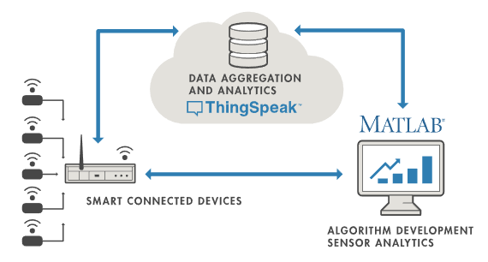
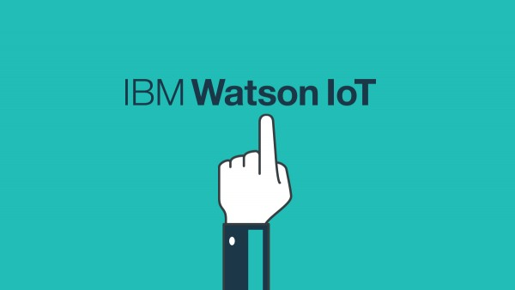
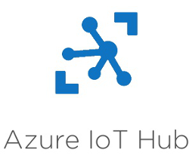
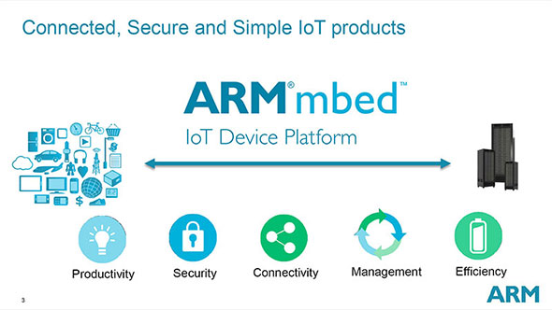

Slide 8
API
Tablet
PC
Movil
Cloud

Slide 9
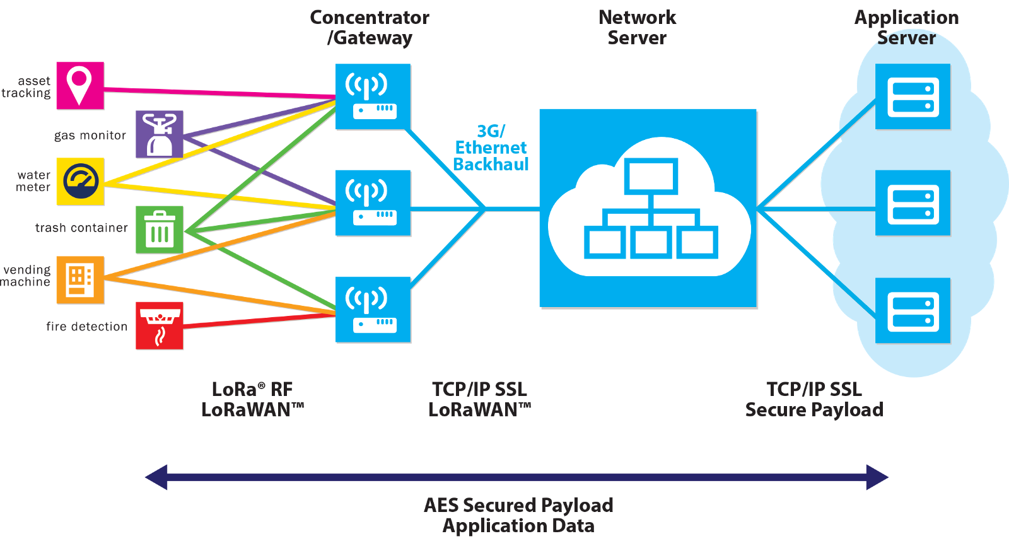

Slide 10
Algunas Otras Plataformas:
https://www.carriots.com/
https://www.aylanetworks.com/
https://aws.amazon.com/es/iot/
https://cloud.google.com/solutions/iot/
https://www.ibm.com/internet-of-things/
https://www.microsoft.com/en-us/internet-of-things/azure-iot-suite
https://www.thingworx.com/
https://www.xively.com/
http://www.zatar.com/
http://www.dojot.com.br/

Slide 11
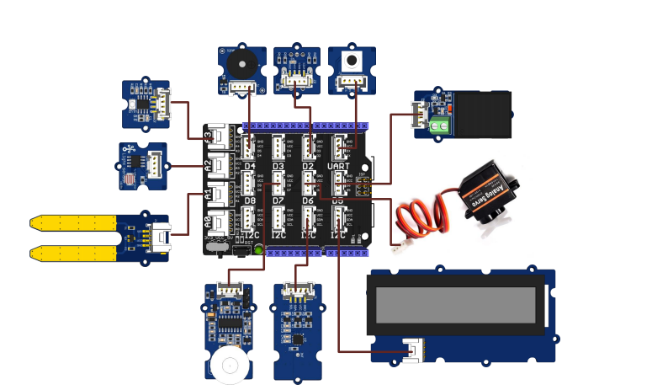
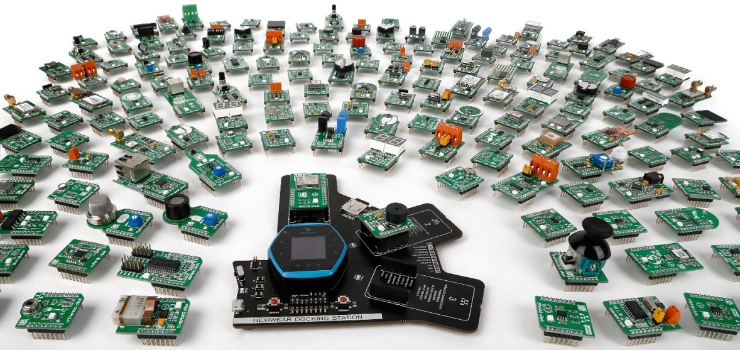

Slide 12
Tecnologías de conectividad para IoT:
NFC (Near Field Communication (NFC) o comunicación de campo cercano)
RFID (identificación por radiofrecuencia)
Bluetooth
Zigbee
IEEE 802.15.4
WiFi
LoraWAN (Low Power Wide Area Network)
Sigfox ()
868MHz en Europa y 902MHz en los EE. UU
6LoWPAN (IPv6 over Low power Wireless Personal Area Networks)
IEEE 802.15.4
Z-Wave (protocolo de comunicaciones inalámbricas utilizado principalmente para domótica.)
868.42 MHz Banda SRD (Europa, banda ISM de 900 MHz: 908.42 MHz (Estados Unidos); 916 MHz (Israel); 919.82 MHz (Hong Kong); 921.42 MHz (Australia / Nueva Zelanda).
Thread
4G y 5G
Ethernet
Modbus

Slide 13
Protocolos de comunicación para IoT
Protocolos de comunicación para IoT
Protocolos TCP/IP
Protocolo CoAP
Protocolo XMPP
Protocolo MQTT (Message Queue Telemetry Transport)
Protocolo SCP
Protocolo LwM2M
Protocolo STOMP
Protocolo ZEROMQ
Protocolo OPENWIRE
Protocolo AMQ
Protocolo REST

